Slide 1


Bun venit în Direct Club!

Slide 2

Sistem care oferă sprijin și „în jos”
Ce îți aduce calitatea de membru?
Acces la beneficii și oportunități în Direct Club
Potențialul de a-ți îmbunătăți bugetul familiei
Familiarizare treptată cu sistemul de bonusuri și sprijin
Sprijin prin webinarii, workshopuri și sesiuni de instruire

Slide 3
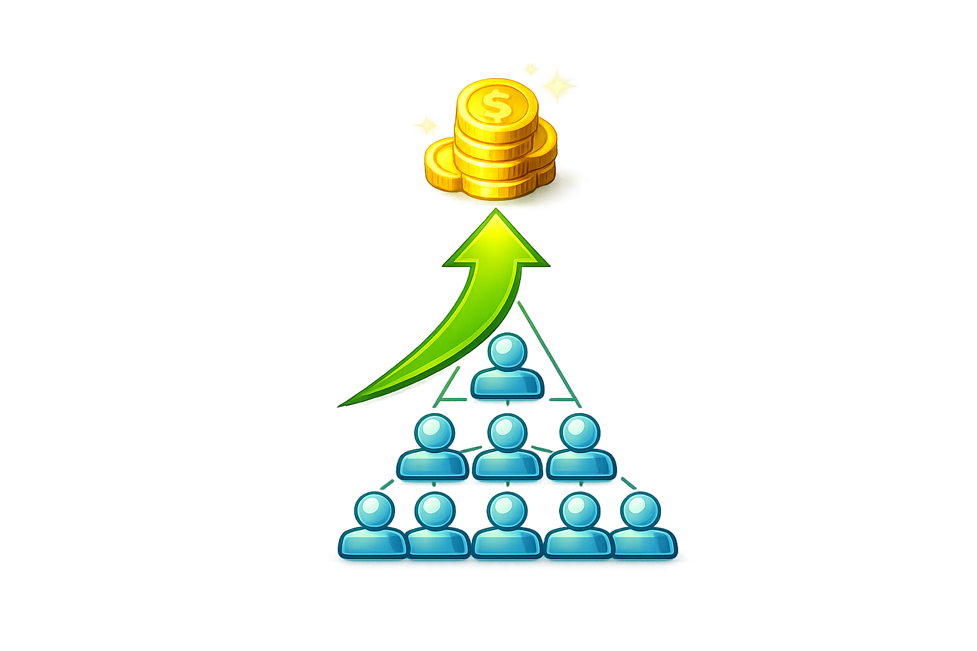

Cum este în alte părți?
Bonusul apare abia după activitatea ta (cumpărare/comandă)
Și/sau după activitatea oamenilor din structura de sub tine
Deci: recompensa, de obicei, „crește de jos în sus”

Slide 4

La noi e altfel: sprijin și de la recomandator
Poți primi bonusuri financiare de la persoana care te-a recomandat.

Slide 5
La noi e altfel: sprijin și de la recomandator
Poți primi bonusuri financiare de la persoana care te-a recomandat.

Slide 6
Și chiar de la până la 10 oameni deasupra ta.

Slide 7
Intrarea funcționează pe bază de recomandare
Devii membru/partener pe bază de recomandar
Fiecare are deasupra sa pe cineva care i-a recomandat calitatea de membru
Deasupra ta există o linie directă de recomandatori

Slide 8
Cum se transmit bonusurile
Când recomandatorul primește bonusuri…
Primește bonus pentru activitățile lui și pentru activitățile organizației lui
O parte din bonusuri o transmite oamenilor cărora le-a recomandat calitatea de membru
Și, de asemenea, mai departe în structura de sub el (până la nivelul 10)

Slide 9

Ce câștigi tu din asta?
Poți primi sprijin financiar de la oamenii aflați în linia directă deasupra ta
Condiție: îți activezi dreptul printr-un pas simplu (îți arătăm imediat)
Începi fără presiune: calitatea de membru Direct Club FREE este gratuită

Slide 10
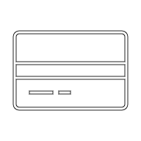


Ce nu trebuie să faci
Nu trebuie să cumperi nimic
Nu trebuie să comanzi nimic
Nu trebuie să plătești nimic
E suficient să faci un singur lucru simplu

Slide 11
Recomandă un membru nou
Pe www.direct.club copiază-ți linkul de înregistrare
Prin acel link înregistrează 1 membru / o firmă
Gata — dreptul se activează
TU!

Slide 12
Ce se întâmplă?
Primești dreptul la sprijin de la 3 persoane deasupra ta:
Recomandatorul tău direct
  încă 2 deasupra lui
TU!

Slide 13
Vrei sprijin de la 6 persoane deasupra ta?
Recomandă în total 3 persoane / firme.
→ Deblochezi sprijinul de la 6 recomandatori din linia deasupra ta.
TU!

Slide 14
Sprijin de la până la 10 recomandatori
Recomandă în total 5 persoane / firme.
→ Deblochezi sprijinul de la până la 10 recomandatori deasupra ta (dacă există).
TY!

Slide 15
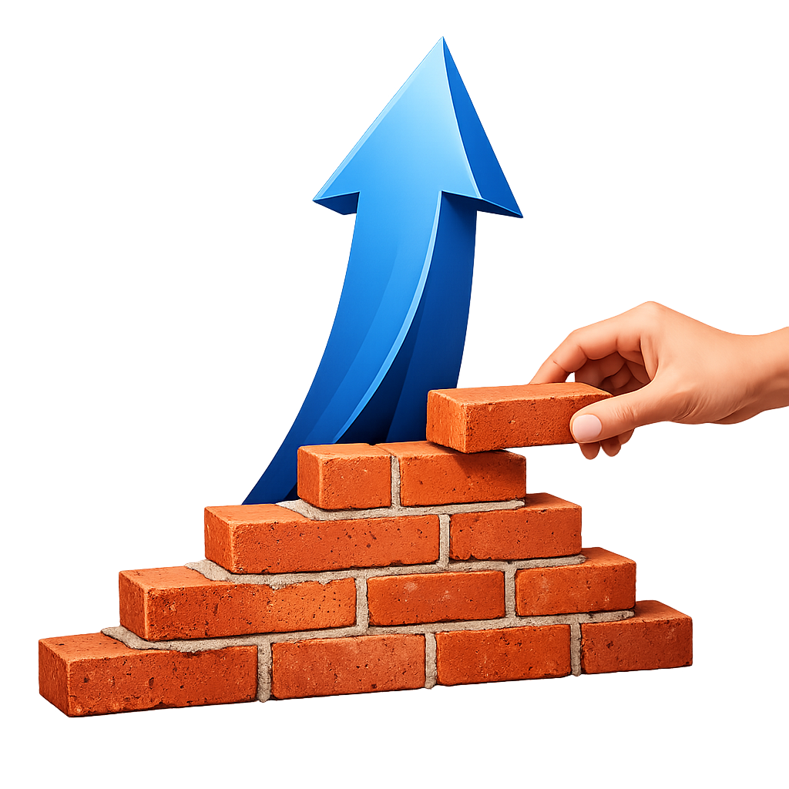
Când încă nu sunt 10 persoane deasupra ta
Poate ai venit foarte devreme (și asta e un avantaj)
Se poate întâmpla ca structura să nu aibă încă 10+ niveluri deasupra ta
Dar asta înseamnă un lucru:
ai o poziție mai bună pentru a-ți construi propria structură sub tine

Slide 16
Fă asta și pentru oamenii tăi
Trimite acest principiu fiecăruia pe care îl înregistrezi:
Fiecare va dori să-și activeze sprijinul de la recomandatorii lui
Îl vei ajuta să înțeleagă rapid primul pas
Vei accelera startul întregii tale structuri

Slide 17
Vă mulțumesc pentru atenție!

